Slide 1
第一章机械运动复习课

Slide 2
重点内容
单位及换算
长度
刻度尺的使用
单位及换算
三个物理量
时间
计时器的使用
物体的运动
描述运动快慢
速度
公式：v=s/t
刻度尺
测量
秒表
一个相对性：
运动和静止的相对性
（参照物的选择）

Slide 3
第一节长度和时间的测量
一，长度的单位
m
国际单位：
常用单位：
km dm cm mm μm nm
单位的换算
1000
10
1 km=_____m 1m=______ dm
1dm= _____cm 1cm=_____ mm
1mm=_____ μm 1 μm =_____ nm
10
10
1000
1000

Slide 4
二 刻度尺的正确使用
1.认：
①零刻度线 ②量程（测量范围）③分度值
2放：
①零刻度线对准被测物体一端
②刻度线应紧贴被测物体
③刻度尺平行所测长度
3.读：
①视线要与刻度尺尺面垂直
②估读到分度值的下一位
数字
4记：
测量结果由准确值、估读值和单位组成

Slide 5

3.49
练习：如上图所示, 木块的长度为 cm,其中准确值为 cm,估计值为 cm。
3.4
0.09

Slide 6
练习：有6位同学使用同一把刻度尺测量同一物体的
长度，他们的数据记录如下：L1=18.81cm，
L2=18.61cm，L3=18.82cm，L4=18.80cm，
L5=18.805cm，L6=18.80cm。
那么(1) 错误的数据是: ；
(2)不合理的数据是: ；
(3)这把刻度尺的分度值是： ；
(4)该物体的长度应该是: 。
18.61cm
18.805cm
1mm
18.81cm
分析：刻度尺测量时，能够精确到分度值，也就是
数据的倒数第二位，从上面的6个数据可以看出，
倒数第二位的单位是1mm；

Slide 7
三，时间的单位及换算
国际单位制，基本单位是秒（s）
比秒大的单位：时（h）、分（min）
比秒小的单位：毫秒（ms）、微秒（μs）、
换算关系：
1h = 60min=3600s
1s = 10³ms= 10⁶μs

Slide 8
练习：下列过程经历的时间最接近1s的是（ ）
A、人步行10m所用的时间
B、一般人体心脏跳动一次所用的时间
C、光通过300000m所用的时间
D、人眨一下眼睛所用的时间
B

Slide 9
四、误差
1、误差：是测量值和真实值的差异。
2、误差的来源：与测量的工具和测量的人有关
误差是不可以避免的，但可以尽量减小
错误是可以而且应该避免的
多次测量取平均值
3、减小误差的方法使用精密的测量工具
改进测量方法

Slide 10
练习
B
下列说法正确的是（ ）
A、只要测量方法正确就不会有误差；
B、测量时误差是不可避免的；
C、选择精密的测量工具可以避免误差；
D、多次测量取平均值可以消除误差。

Slide 11
第二节 运动的描述
位置的改变
机械运动：我们把物体 叫做机械运动。相对于参照物，某物体的位置改变了，则该物体是 的；物体的位置不变，则该物体是 的。
运动
静止
选作标准
参照物：描述物体运动时，被_____ 的物体叫做参照物。参照物的选取是任意的，但不能选 作为参照物。
研究对象本身

Slide 12
练习：
B
1.下列说法正确的是（ ）
A、只要测量方法正确就不会有误差；
B、测量时误差是不可避免的；
C、选择精密的测量工具可以避免误差；
D、多次测量取平均值可以消除误差。

Slide 13
2.敦煌曲词中有这样的诗句：“满眼风波多闪烁，看山恰似走来迎，仔细看山山不动，是船行．”其中“看山恰似走来迎”和“是船行”所选的参照物是( ）
A. 船和山 B.山和船
C. 地面和山 D.岸边和流水
Ａ

Slide 14
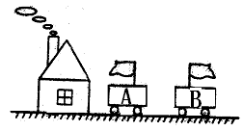
3、观察下图中的烟和小旗，关于A、B两车相对于房子的运动情况，下列说法正确是（ ）
A．两车一定都向左运动
B．两车一定都向右运动
C．A车可能运动，B车向右运动
D．A车可能静止，B车向左运动
D

Slide 15
第三节运动的快慢
比较运动快慢的两种方法：
一是看路程相同的情况下，所用时间的长短；
(用时短的就快)
二是在时间相同的情况下，看路程的大小。
(路程大的就快)

Slide 16

物理意义
表示物体运动快慢的物理量
指物体在单位时间通过的路程
定义
速度
S
公式
V= ____
t
单位
米/秒
读作：米每秒
符号： m/s
常用单位：千米∕小时（km∕h）

Slide 17
s
s=
vt
v
变形
=
t
s/v
t=
注意：
（1）v、s、t必须对应；
（2）单位必须统一；
（3）符合计算题解题格式——已知、求、解、答四步必须明确。

Slide 18
了解一些常见物体的速度：
人步行：1m/s –1.5 m/s
3.6km/h --5.4km/h
骑自行车：5m/s
18km/h
汽车: 30m/s
108km/h
声速: 340m/s
光速:
3×10⁸m/s

Slide 19
s
v
t
t
路程-时间图像
速度-时间图像
变速运动
机械运动
匀速直线运动：
描述匀速直线运动的图像

Slide 20
匀速直线运动：
物体沿着直线做快慢不变的运动运动叫做匀速直线运动。
其重要特征是快慢不变和运动路线是直线即方向不变；
运动的快慢不变即在任何相等的时间内通过的路程都相等。
平均速度：
如果只做粗略的研究，可以利用
来计算，这样算出来的速度叫做
平均速度。
注：讲平均速度时，必须指明是某段时间或某段路程内的平均速度。

Slide 21

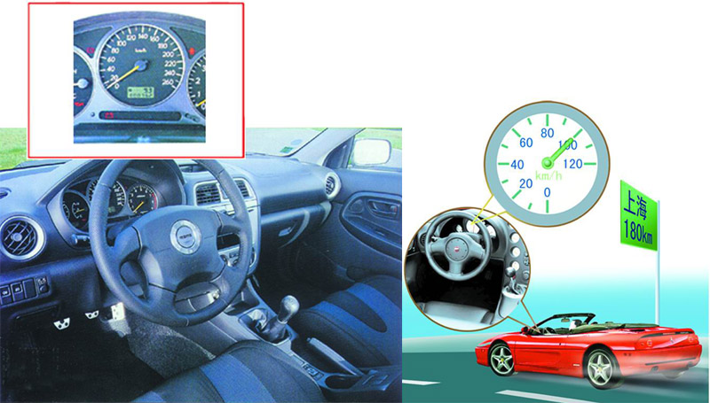
练习： 右图描述了汽车在沪宁高速公路上行驶的情形．如果速度不变，该汽车到达上海还需要什么时间？
已知：s=180 km
v=100km/h
求: t
解：t = s/v
= 180km/100km/h
=1.8 h
答：汽车到达上海还需要 1.8 小时

Slide 22
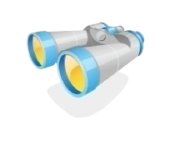


第四节：测量平均速度
1、实验原理：
2、实验器材：刻度尺、停表、长木板、小木块、小车、
金属片
金属片

Slide 23
实验中应注意的问题？
（1）木板支起不要过高，也不要过低！
（过高，会使小车速度过快，不易记录时间。过低会造成测出平均速度太接近）
（2）为了便于测量时间，斜面的坡度应该较小或者较缓
（3）要保证小车从斜面上滑下来沿直线运动。
（4）要保证每次测量都从相同高度处释放。
便于测量时间
（5）金属片的作用是_________________
（6）小车过了顶点才开始计时，所测的小车速度偏大
（7）测量小车下半程速度时从中间静止释放可以吗？
答：不可以，因为所测量的时间不是小车运动下半程所用的时间

Slide 24
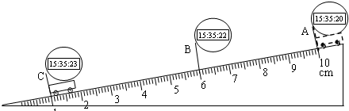
练习：小明在“测小车的平均速度”的实验中，设计了下图的实验装置：小车从带刻度（分度值为1mm）的斜面顶端由静止下滑，图中的圆圈是小车到达A、B、C三处时电子表的显示：
（1）该实验是根据公式___________进行测量的。
（2）实验中为了方便计时，应使斜面坡度较______。
（3）请根据图中所给信息回答：
s_{AB}＝ ______ cm， t_{BC}＝ ____ s，v_{AC}＝ ______ m/s。
（4）实验前必须学会熟练使用电子表，如果让小车过了A点后才开始计时，则会使所测AC段的平均速度v_{AC}偏___________ 。
v = s/t
小
4.00
1
0.03
大

